Slide 1
第8章 交互作用图
在UML2.0中提供了对系统动态行为建模的四大类图形：Use Case图、交互图、状态机图和活动图。
交互图（Interaction Diagram）主要表现对象之间是如何进行交互和通信的。
交互图主要用于对Use Case中的控制流的建模。一般情况下，一个交互图表达单个Use Case的行为，它表示出该Use Case中的若干个实例对象和对象之间所传递的消息。
交互图包括顺序图、通信图、 计时图和交互概观图。
UML的交互图与状态机图、活动图，以及Use Case图一起构成了系统的行为视图（Behavioral View）。
交互概观图将在后面介绍。
Home

Slide 2
第8章 交互作用图
8.1 顺序图 98
8.2 通信图 101
8.3 语义等价 102
8.4 交互作用图的应用 102
Home

Slide 3
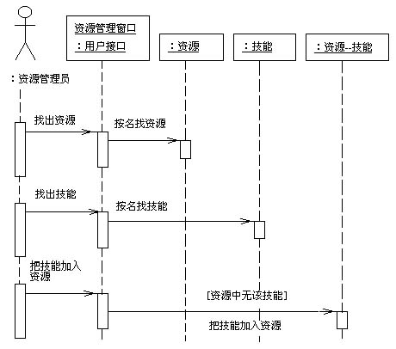
8.1 顺序图
顺序图的着重点是完成某个行为的对象类和这些对象类之间所传递的消息的时间顺序。
UML的顺序图类似于以往一般面向对象技术中的时序图。
例：图8.1是项目与资源管理系统PRMS中的一个把技能加入资源的顺序图，它表示了Use Case“把技能加入资源”的行为。
图8.1 把技能加入资源的顺序图
Home

Slide 4
8.1 顺序图
8.1.1 顺序图的组成
8.1.5 分支
8.1.2 对象的创建与销毁
8.1.6 循环
8.1.3 同步消息与异步消息
8.1.4 交互框架
8.1.7 自调用与回调
Home

Slide 5
8.1.1 顺序图的组成
顺序图是一个二维图形。在顺序图中水平向为对象维，沿水平方向排列参与交互的对象类角色；竖向为时间维，沿垂直向下方向按时间递增顺序列出各对象类角色所发出和接收的消息。
一个顺序图由下列图形元素构成：对象类角色、生命线、激活期和消息。
1．对象类角色
对象类角色（Class Role）表示在交互中对象可起的作用。
对象类角色用矩形框图标表示。
在顺序图中对象类角色一般只给出名称，其命名规则与在对象类图中相同。
Home

Slide 6
8.1.1 顺序图的组成
2．生命线
生命线（Lifeline）表示对象存在的时间，在顺序图中生命线表示为从对象图标向下延伸的一条虚线。
3．激活期
激活期（Activation）又称为控制焦点（Focus of control），表示对象执行一个动作的期间，也即对象激活的时间段。
激活期由位于生命线上的一个窄矩形框表示。
当一个对象在激活期时，该对象处于激活状态，能够响应或发送消息，执行动作或活动。当一个对象不在激活期时，该对象处于休眠状态，什么事都不做，但它仍然存在，等待新的消息来激活它。
Home

Slide 7
8.1.1 顺序图的组成
4．消息
消息（Message）表示对象之间的通信，对象之间的交互通过互发消息来实现，消息将触发接受对象中的特定操作。 。
在顺序图中消息用对象角色之间的一条水平箭线表示。消息箭线从源对象指向目标对象，其上标有消息内容标签。
消息内容标签的格式为：
序号 [保安条件] *[循环] 返回表：= 操作名（参数表）
序号为消息在整个交互中的顺序号。
保安条件（Guard Condition）是一个布尔条件表达式。只有当其保安条件被满足时才能发送该消息。保安条件可以缺省，表示该消息是无条件发送的。
循环说明规定该消息发送的重复次数。
操作的参数表是一个以逗号分隔的实在参数表，它被传递给接收该消息的对象类角色中的一个操作（方法）。
Home

Slide 8
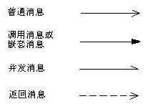
8.1.1 顺序图的组成
消息有多种类型，可以触发的动作有：调用另外一个对象的操作，调用本对象的操作，返回值给调用者，发送信号给一个对象，创建或销毁对象。
不同形式的箭线表示不同种类型的消息，如图8.2所示。
图8.2 消息箭线对应的含义
Home

Slide 9
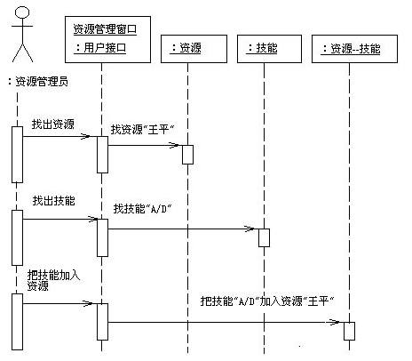
8.1.1 顺序图的组成
在对系统的行为建模时，顺序图可以采用两种不同的抽象层次：说明层（Specification level）和实例层（Instance Level）。
例：图8.1是一个说明层的顺序图。
例：图8.3是相应的实例层的顺序图。
这类的顺序图又称为剧本（Scenario），有助于了解具体的实例交互行为。
图8.3 把技能“A/D”加入资源“王平”的剧本（顺序图）
Home

Slide 10
8.1.2 对象的创建与销毁
一个对象可以在交互中创建。
如果一个对象是在交互中创建的，则该对象的生命线就从接收到一个标有构造型<<create>>的创建消息之时开始。
一个对象可以在交互中销毁。
如果一个对象是在交互中销毁的，则该对象的生命线就从接收到一个标有构造型<<destroy>>的销毁消息之时终止。对象销毁的标志是在其生命线的端部标上一个“×”。
一个对象可以由其他的对象发送<<destroy>>消息予以销毁，也可以自己销毁
Home

Slide 11
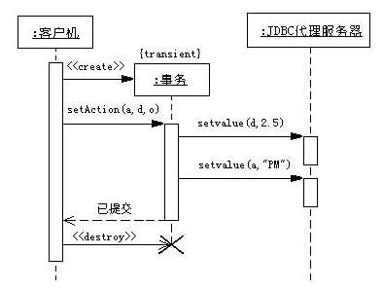
8.1.2 对象的创建与销毁
例：一个客户机与数据库的JDBC接口交互行为的部分顺序图如图8.4所示。
其中的数据库事务对象“：事务”由标有 <<create>>的消息，触发创建，被<<destroy>>消息触发销毁。
对象的自行销毁可见后面的图8.11所示。
图8.4 对数据库的JDBC接口的访问
Home

Slide 12
8.1.3 同步消息与异步消息
同步消息（Synchronous massage）代表一个通过操作调用的嵌套的控制流，该操作调用要求操作同步。
同步消息的发送者把控制传递给消息的接收者，然后暂停活动，等待消息接收者放弃或返回控制。
同步消息的接收者执行所请求的操作，如果需要的话，可以把控制传递给另一个对象角色，请求做某个操作，并且当该操作完成后把控制返回给原来的同步消息的发送者。
同步消息的接收者也可以直接返回或发送信息给原来的消息的发送者。
Home

Slide 13
8.1.3 同步消息与异步消息
同步消息的接收者必须是一个被动对象（Passive object），即它是一个需要通过消息的驱动才能执行动作的对象。
同步消息用一条带全箭头（实心三角或叉形）的箭线表示。
一般一个同步消息必有一个配对的返回消息。
在顺序图中返回消息可以省略，返回消息一般隐含在激活期的底端，但也可以用一条带叉形箭头的虚箭线显式表示。
Home

Slide 14
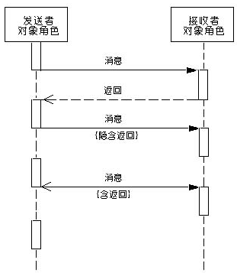
8.1.3 同步消息与异步消息
同步消息和返回消息在顺序图中的3种表示形式，如图8.5所示。
图8.5 同步消息在顺序图中的表示
Home

Slide 15
8.1.3 同步消息与异步消息
异步消息（Asynchronous massage）代表一个经由信号的非嵌套的控制流，该信号异步要求一个操作。
异步消息的发送者通过消息把信号传递给消息的接收者，然后继续自己的活动，不等待接收者返回信息或控制。
异步消息的接收者执行所请求的操作，操作完成后可以发回信息给异步消息的发送者。
异步消息的发送者和接收者是并发工作的。在交互图中大量的是异步消息。
Home

Slide 16
8.1.3 同步消息与异步消息
异步消息的接收者必须是一个主动对象（Active object），即它是一个不需要消息驱动就能执行其动作的对象。
一个异步消息可以做以下3件事情之一：
（1）创建一个新线程。此时的异步消息连接到一个激活期的顶部。
（2）创建一个新对象。
（3）与一个已经在运行的线程通信。
Home

Slide 17
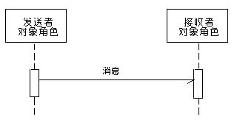
8.1.3 同步消息与异步消息
异步消息用一条带半箭头（叉形或实心三角）的箭线表示，如图8.6所示。
在交互图中大量的是异步消息。
图8.6 异步消息在顺序图中的表示
Home

Slide 18
8.1.4 交互框架
交互框架（Interaction Frame）是UML 2.0中提出的标记顺序图片段的图示方法。
片段（Fragment），又称交互片段（Interaction Fragment），是指顺序图中的一个分区域，包含着该顺序图的局部内容。对于一个片段允许带有保安条件（Guard），当该条件为真时才执行该片段。
一个或多个片段可以由一个交互框架包围，在框架图形左上角的标题框中给出操作符，表明该交互框架中片段的处理方式。
如果把二个或多个片段放在一个交互框架里，各片段的区域之间用一条虚线分隔，则称为组合片段。组合片段常用于表示交互中的条件选择、并发或引用情况。
一个顺序图中可以含有多个交互框架，每一个交互框架可以包含一个或多个片段；一个交互框架中可以包含另一个交互框架。
使用交互框架便于表示交互中的分支、循环、并发，以及一个交互引用另一个交互的情况。
Home

Slide 19
8.1.4 交互框架
例：一个包含组合片段的交互框架示例，如图8.7所示。在该交互框架中是一个组合片段，它有两个交互片段，并发执行。
:程控服务
:呼叫
:被叫
par
call (100)
call (100)
call (102)
call (102)
图8.7 包含组合片段的交互框架示例
Home

Slide 20
8.1.4 交互框架
交互框架的常用操作符有alt、opt、par、loop、region、neg、ref等。它们的含义分别为：
alt——选择。有多重片段供选择，且必选其一，只有当其保安条件为真的片段才被执行。
opt——任选。有多重片段供选择，只有当其保安条件为真的片段才被执行。
par——并行。每个片段都并发执行。
loop——循环。片段可重复执行，保安条件给出执行条件。
region——临界区域。片段只有一个线程对它立即执行。
neg——否定。片段指明一次无效的交互。
ref——引用。引用在其它图上定义的一个交互。
交互引用（InteractionUse）是UML 2.0中提出的新概念。交互引用是复制被引用的交互内容的手段。一个交互引用引用另一个交互（片段或组合片段），该被引用的交互是在其它地方定义的。
Home

Slide 21
8.1.4 交互框架
例：交互引用的示例，如图8.8所示。
:图书检索
:数据服务
按书名查找
ref
Load (“value”)
图8.8 交互引用示例
Home

Slide 22
8.1.5 分支
分支是指从一个对象的同一个时间点发出多个消息的情况，其中的每一个消息都有保安条件，当保安条件得到满足，则发送该消息。 。
条件分支：多个消息的保安条件是互斥的，在一个特定的时刻，仅有一个消息的保安条件会得到满足，导致该消息的发送。
并发分支：多个消息的保安条件是互为相容的，在一个特定的时刻多个消息的保安条件都可能满足，则多个消息可能同时发送。
Home

Slide 23
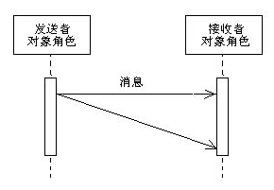
8.1.5 分支
在UML 1.x中，可如图8.9所示在顺序图中表示分支。
其中水平向的消息箭线表明该消息在瞬间发生；斜向下的消息箭线表示非瞬时消息，表明该消息需要有一定的传输时间。
图8.9 分支与并发在顺序图中的表示
Home

Slide 24
8.1.5 分支
在UML 2.0中，在顺序图中表示分支和并发要求采用交互框架。
分支的示例如图8.10所示。
:打印服务
:打印机
:打印队列
Print (file)
alt
Print (file)
[Printer free]
Store (file)
[Printer busy]
图8.10 分支示例
Home

Slide 25
8.1.6 循环
消息的循环是指一组消息被多次发出。
在顺序图中循环处理可以用交互框架表示，一组消息包含在一个交互框架中，这些消息将循环重复发送。
在交互框架左上角的标题框中标明操作符“loop”。操作符“loop”的语法定义为：loop [(<minint>[,<maxint>])]。
其中，<minint>为循环参数值的下界，<maxint>为循环参数值的上界，均可为非负整数；<maxint>还可为“*”，表示无限。
若操作符“loop”不带参数值，则为无限循环。
循环的继续或退出也可由一个出口条件控制。出口条件可用条件表达式表示，其值是循环的次数。
Home

Slide 26
8.1.6 循环
例：在顺序图中表示循环，如图8.11所示。
:对象A
:对象B
:对象C
Op 1
loop(1,8)
Op 2
Op 3
图8.11 循环示例
Home

Slide 27
8.1.6 循环
例：项目与资源管理系统PRMS的一个清除项目的顺序图 ，如图8.12所示。
消息的多重循环结构。
 UML 1.x允许顺序图中的循环结构可以用虚线和约束条件表示。参见教材中图8.13。
项目管理窗口
:用户接口
:项目
:活动
:任务
:项目管理员
清除项目
按名找项目
loop
按项目找活动
loop
按活动找任务
清除任务
[无任务]
清除活动
[无活动]
图8.12 PRMS的一个清除项目的顺序图
清除项目
Home

Slide 28
8.1.7 自调用与回调
自调用（Self Call）是指一个对象调用自己。
在顺序图上自调用可以用一条返回给发送对象的箭线表示，在消息箭线上还可以加上构造型<<self>> 。
回调：异步消息的接收对象，在指定的事件类型发生或所要求的操作已完成时，立即发送一个异步消息给原调用者，通知所关注的事件已经出现或操作已完成，同时返回一些必要的参数和信息。
回调与返回（Return）不同。
回调所发送的是一个异步消息，发送者和接收者并行进行各自的活动，并且并非任何异步消息都要有配对的回调消息。
返回消息则是与同步消息配对的，同步消息的发送者一定要等到接收者发回的返回消息，才进行后续的工作。
Home

Slide 29
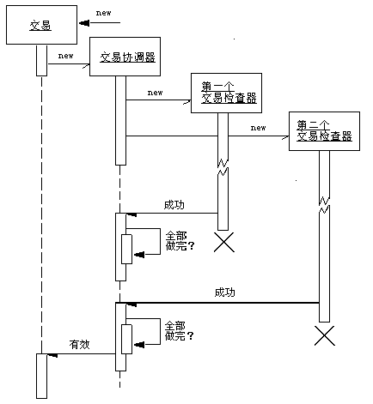
8.1.7 自调用与回调
例：自调用与回调的示例。一个银行交易验证的部分顺序图，如图8.14所示。
图8.14 银行交易验证顺序图
Home

Slide 30
8.2 通信图
通信图包含一组对象和以消息交换为纽带的关联，用于描述系统的行为是如何由系统的成分合作实现的。
通信图是协同的图形表示。
所谓协同（Collaboration）是一种静态结构，它是一个系统对实现某些服务所涉及的对象及其交互的投影。一个协同定义了一组对某些服务有意义的参加者和它们的联系，这些参加者定义了交互中的对象所扮演的角色。
通信图与顺序图都是表现对象之间的交互和通信的，但侧重点不同：顺序图着重在交互的时间顺序上，通信图则着重在交互对象的空间链接上。
通信图对应于简单的顺序图。通信图不允许含有交互框架、交互引用等复杂结构。
Home

Slide 31
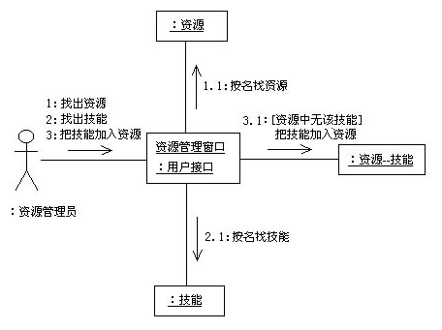
8.2 通信图
例：项目与资源管理系统PRMS中的一个把技能加入资源的通信图，如图8.15所示。它与图8.1的顺序图是等价的。
图8.15 把技能加入资源的通信图
Home

Slide 32
8.2 通信图
8.2.1 通信图的组成
8.2.2 说明层与实例层
8.2.3 对象的创建与销毁
8.2.4 同步消息与异步消息
8.2.5 多对象
8.2.6 自调用与回调
Home

Slide 33
8.2.1 通信图的组成
一个通信图由下列图形元素构成：
1．对象类角色（Class Role）
对象类角色是在交互中对象可起的作用。
对象类角色用一个矩形框图标表示，其中置有对象的名称。对象类角色也可以是一个匿名对象。
2．关联角色（Association Role）
关联角色代表关联路径（Association Path），规定在交互中对象之间的链接（Link）的角色类型。
关联角色用对象角色之间的一条实线表示，关联线上有关联角色的名字，如图8.16所示。
在关联路径实线上用一个箭头表示导航，指出激励流的方向。
链接端连接2个或多个对象类角色，可有自己的性质。如多重性标记。
在一个链接的远端可以附加一个路径构造型，如<<local>>（局部）、<<global>>（全局）、<<parameter>>（参数）、<<self>>（自返）、<<active>>（主动）等，用来说明链接端的特定的角色。
Home

Slide 34
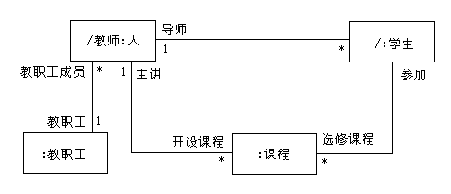
8.2.1 通信图的组成
例：关联角色的图形表示，如图8.16所示。
图8.16 关联角色的图形表示
Home

Slide 35
8.2.1 通信图的组成
3．消息
在通信图中的消息的含义和表示法与顺序图中的相同。
消息内容标签在链接线旁的消息箭线上。
与顺序图不同的是，在通信图中的消息必须标有消息序号，它表示在高一层消息中的顺序或控制转移的顺序（交互的顺序）。
一些消息内容标签的例子：
3:display(x,y) /简单消息
1.3.1:p:=find(specs) /嵌套调用，带返回值
4: [x<0] invert(x,color) /条件消息
A3,B4/C 3.1*:update() /与其他线程同步，并重复
如果在同一个嵌套层次中或消息源自于不同的对象角色，则消息是并发的。
Home

Slide 36
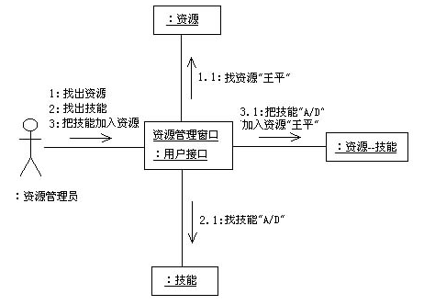
8.2.1 通信图的组成
例：一个表示把技能加入资源的实例层的通信图，如图8.17所示。
图8.17 把技能“A/D”加入资源“王平”的通信图（剧本）
Home

Slide 37
8.2.2 说明层与实例层
通信图可以采用两种不同的抽象层次：说明层和实例层。
在说明层的通信图表现对象类角色、关联角色，它们构成协同的操作或分类符的一个实现，主要是概念性地说明行为的角色及其结构。
在实例层的通信图表现对象、链接，这些实例符合它们的对象类角色、关联角色。在链接上可以有代表激励的箭头，主要是具体表现实例（对象、链接）在协同中的作用。
在通信图上给出对象类角色之间传递的消息。在说明层的通信图中只需要给出消息的名字，能说明消息的含义和作用即可；在实例层的通信图，除消息的名字外，须详细给出消息要求的操作名、参数，以及其他具体的信息。
一个说明层的通信图的示例，如图8.18所示。
一个实例层的通信图的示例，如图8.19所示。它是图8.18的通信图的一个实例层的版本。
实例层的通信图还可以表示交互的剧本（Scenario）。在一个表达剧本的通信图中需要把每一个具体的实例对象的消息实例一一列出。。
Home

Slide 38
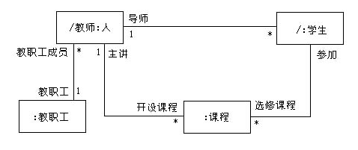
8.2.2 说明层与实例层
例：一个说明层的通信图，如图8.18所示。
图8.18 说明层的通信图示例
Home

Slide 39
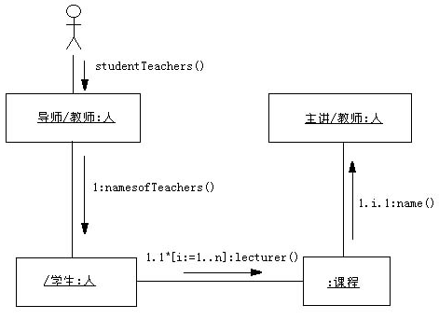
8.2.2 说明层与实例层
例：一个实例层的通信图，如图8.19所示。它是图8.18的通信图的一个实例层的版本。
图8.19 实例层的通信图示例
Home

Slide 40
8.2.3 对象的创建和销毁
在通信图中表示创建和销毁一个对象可以采用标有构造型<<create>>的创建消息和标有构造型<<destroy>>的销毁消息。
可以用约束表示一个对象或链接是否在执行期间被创建或销毁。
在执行期间被创建的对象和链接可以用约束{new}标记；
在执行期间被销毁的对象和链接可以用约束{destroyed}标记；
在执行期间被创建而后销毁的对象和链接可以用约束{transient}标记。
Home

Slide 41
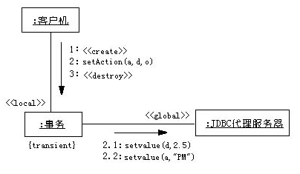
8.2.3 对象的创建和销毁
例：具有对象的创建和销毁行为的通信图示例，如图8.20所示，它是与图8.4的顺序图等价的一个通信图。
图8.20 对数据库的JDBC接口的访问
Home

Slide 42
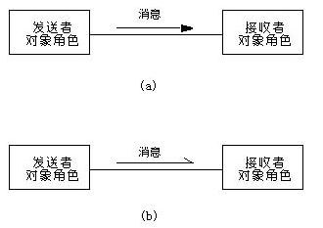
8.2.4 同步消息与异步消息
在通信图中同步消息和异步消息的含义与在顺序图中的相同，而且同样是用实心三角箭线表示同步消息，消息的出现顺序则以消息的序号表达；用半叉形箭线表示异步消息。
图8.21给出了同步消息流和异步消息流在通信图中的表示形式。
在通信图中，循环发送的消息用符号“*”表示，其发送的次数或出口条件由后跟的方括号中的保安条件确定。参见图8.22。
图8.21 同步消息流和异步消息流在通信图中的表示形式
Home

Slide 43
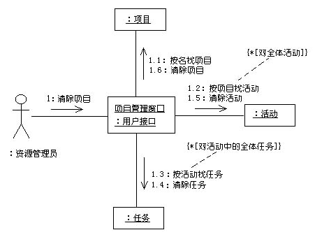
8.2.4 同步消息与异步消息
例：项目与资源管理系统PRMS的一个清除项目的通信图，如图8.22所示，它与图8.11等价，表现了循环消息的应用。
图8.22 清除项目的通信图
Home

Slide 44
8.2.5 多对象
多对象（multiobject）代表关联端的“多”端的一组对象。多对象用于表示访问全组对象的操作和信号。
多对象的应用可以方便地体现面向对象的多态性原则。多对象由一组对象组成，对于同一个操作，每一个对象可能有不同实现的方法。
多对象用两个堆叠一起的矩形框表示，其中顶层的一个矩形框的位置在水平向和垂直向均稍有偏移。堆叠的矩形框中给出多对象名。
指向多对象的消息箭线代表对该组对象的一个激励。
运行每一个对象的操作需要有两个激励（消息）：一个是对多对象的重复调用，找出对每一个对象的链接，另一个是使用该链接发送对每一个对象的激励（消息）。这两个激励可以合成表示为一条消息。
多对象一端的关联端角色可以加上符号“*”，代表该关联端角色是多个独立的链接。
多对象的应用中有一个特殊的情况：广播消息。
在广播消息的消息箭线旁应标上构造型<<broadcast>>，广播消息名前应有多重性标记“*”。
Home

Slide 45
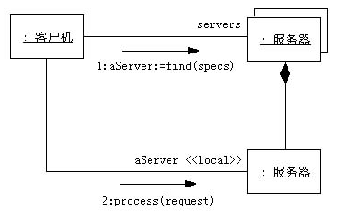
8.2.5 多对象
例：应用多对象的一个通信图示例，如图8.23所示。
图8.23 多对象示例
Home

Slide 46
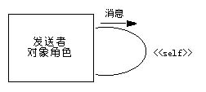

8.2.6 自调用与回调
在通信图中自调用的一种图形表示法如图8.24所示。链接线从消息的发送者对象返回到自己，并且标出构造型<<self>>。
回调机制的一个示例，如图8.25所示。
自调用和回调的语义与在顺序图中的相同。
图8.24 自调用的图形表示
图8.25 回调示例
Home

Slide 47
协同
1 概述
2 Use Case与协同
3 参数化协同
Home

Slide 48
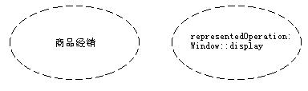
1 协同概述
协同（Collaboration）是一种静态结构，它是一个系统对实现某些服务所涉及的对象及其交互所作的投影。
一个协同定义了对某些服务有意义的一组参加者和它们的联系，这些参加者定义了交互中的对象所扮演的角色。在协同中规定了它的上下文和交互。
从系统的外部可以把协同看作为一个单独的实体。
协同的图标用一个虚线椭圆表示，其中包含协同的名字，以及其他信息，如图8.26所示。
图8.26 协同图标示例
Home

Slide 49
1 协同概述
一个协同有两个方面：结构和行为。
在结构方面，一个协同可以包含任意的分类符的组合，如类、接口、组件、节点，以及它们的联系等。但是，一个协同并不拥有参与协同的这些模型元素，而只是引用它们。协同只是一种概念性的结构块，而不是系统的一个物理性的结构块，在这一点上协同与包、子系统是不同的。
在行为方面，一个协同规定了参与协同的模型元素相互交互的动态行为。
可以用通信图、顺序图、类图或对象图分别展开表示一个协同的不同侧面的特征。
协同可用于实现一个Use Case，实现一个操作，对系统的机制（Mechanisim）建模。
Home

Slide 50
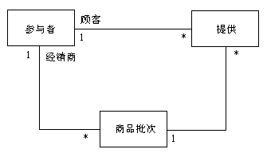
1 协同概述
例：一个类图，展开表示协同“商品经销”的静态结构，如图8.27所示。
图8.27 表示协同的结构的类图示例
Home

Slide 51
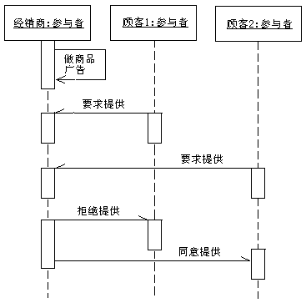
1 协同概述
例：一个顺序图，展开表示协同“商品经销”的部分顺序交互行为，如图8.28所示。
图8.28 表示协同的顺序图示例
Home

Slide 52
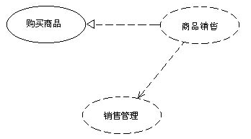
2 Use Case与协同
一个Use Case可以用一个或多个协同实现。协同本身则用通信图、顺序图、类图或对象图分别展开表示。
例：协同“商品销售”实现一个Use Case“购买商品”，如图8.29所示。
参与实现某一个Use Case的协同的对象类或其他模型元素，也可以参加实现另一个Use Case的协同，即对于一个系统中的协同可以互相交叠。
图8.29 协同实现Use Case示例
Home

Slide 53
2 Use Case与协同
建立系统体系结构的一个中心工作就是找出协同，一个良构（Well-Formed）的面向对象的系统是由许多的协同组成的。
协同不是孤立存在的，组成一个系统的协同之间存在着联系，主要的联系有泛化和依赖。
协同的泛化联系是指一个协同是另一个协同的泛化（一般化）。
协同的依赖联系是指一个协同使用另一个协同。通常，一个协同依赖另一个更精细化的协同。
在一个Use Case图或对象类图上可以画出相关的协同，以及协同之间的各种联系。
Home

Slide 54
3 参数化协同
参数化协同（Parameterized Collaboration）定义一个协同家族，家族中的协同有共同的形式，但是参与协同的对象类等模型元素是不同的。
参数化协同又称为方案（Pattern）或模板协同（Template Collaboration）。
参数化协同中的参数代表参与协同的角色。当把一个参数化协同中的参数绑定到具体的模型元素，就产生一个实例协同。一个参数化协同可以生成多个实例协同。
参数化协同的图形表示是在一个虚线椭圆的右上角嵌一个虚线矩形，在虚线椭圆中有参数化协同的名字，还可以包含表达协同结构的类及其联系，在虚线矩形中列出参数名。
Home

Slide 55
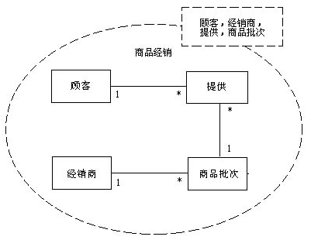
3 参数化协同
例：参数化协同“商品经销” ，如图8.30所示。
图8.30 参数化协同示例
Home

Slide 56
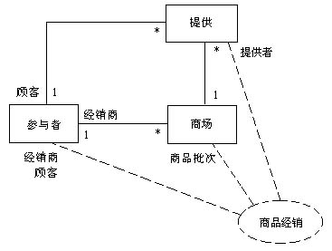
3 参数化协同
例：参数化协同“商品经销”的应用，如图8.31所示。其中，类“参与者”、“提供”和“商场”类参与协同。
图8.31 参数化协同应用示例
Home

Slide 57
计时图
计时图（Timing Diagram）是交互图的一种，能够展示交互过程中的真实时间信息，描述对象状态变化时的时间点和维持特定状态的时间段，及其时间约束。
计时图是UML 2.0中的新增图形，主要用于表示在交互过程中不同对象状态改变之间的定时约束。
计时图有多种形式。
在图8.32中给出了计时图的一种示例，它是用于表示对象“:User”的生命线的计时图。
Home

Slide 58
8.4 计时图
例：计时图的示例，如图8.32所示。
sd UserAcc_User
状态
{d..3*d}
状态变化
WaitAccess
:User
WaitCard
CardOut
Idle
时间约束
对象
Code
OK {t..t+3}
0 1 2
t
事件
图8.32 计时图示例
Home

Slide 59
8.3 交互图的应用
UML的交互图可以有效地帮助人们观察和分析系统的交互行为。
一个交互是一个行为说明，它由一个协同中的一组对象之间的通信序列所组成，以规定一个特定的目的，如一个操作的实现。
交互图表达系统中的对象的交互行为。交互的上下文可以是整个系统、一个子系统、一个操作、一个对象类、一个Use Case或一个协同。尤其是，当希望了解一个Use Case所涉及的若干个对象的行为时，可以使用交互图。
顺序图和通信图都是交互图，它们既是等价的，又是有区别的。
Home

Slide 60
8.3 交互图的应用
顺序图表示了时间消息序列，便于分析交互的时序，但没有表示静态对象关系。顺序图可以有效地帮助人们观察系统的顺序行为。
通信图着重表示一个协同中的对象之间的联系和消息。通信图用于描述一个操作或一个分类符的实现，常用于帮助设计过程。
在对系统建立行为模型时，最典型的做法是用顺序图按时间顺序对控制流建模，用通信图按对象组织对控制流建模。
Home

Slide 61
8.3 交互图的应用
用顺序图按时间顺序对控制流建模，步骤如下：
（1）确定交互的上下文。
（2）找出参与交互的对象类角色，把它们横向排列在顺序图的顶部。
（3）对每一个对象设置一条垂直向下的生命线。
（4）从初始化交互的消息开始，自顶向下在对象的生命线之间安置消息。
（5）在生命线上绘出对象的激活期，以及对象创建或销毁的构造型和标记。
（6）根据消息之间的关系，确定循环结构及其循环参数和出口条件。
对于一个复杂的控制流，完全用一张顺序图来跟踪其时间顺序是十分困难的，此时可以把控制流进行分解，用多张顺序图来表示。
Home

Slide 62
8.3 交互图的应用
通信图表示一个协同中的对象之间的联系，以及互相传递的消息，适合于按对象组织的控制流建立模型。
用通信图按对象组织对控制流建模，步骤如下：
（1）确定交互的上下文。
（2）找出参与交互的对象类角色，把它们作为图形的节点安置在通信图中。
（3）设置对象的初始性质。
（4）说明对象之间的链接。
（5）从初始化交互的消息开始，在链接上安置相应的消息，给出消息的序号。
（6）处理一些特殊情况，如循环、自调用、回调、多对象等。
Home

Slide 63
8.3 交互图的应用
在对控制流建模过程中的一个重要的问题是识别主动对象和被动对象。
主动对象（Active Object）是一个拥有进程或线程的对象，它能初始化控制活动。主动对象一旦被创建，无须由其他对象发来的消息的触发即能自行执行动作。
被动对象（Passive Object）是需要由其他对象发来的消息的触发才执行动作的对象。
主动对象提供主动的服务。在一个系统中，主动对象不止一个，它们在系统中是独立并发运行的。
主动对象类（Active Class）是主动对象的抽象，主动对象是主动对象类的实例。
Home

Slide 64
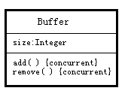
8.3 交互图的应用
主动对象类的图标与一般的对象类相同，只不过矩形图框的外框用粗线条，或者在类名下附加一个约束“{active}”，说明它的性质是主动类。如图8.33所示。
在主动对象类的图标中可以增加一个分隔框说明它接收的信号。
在UML中，每一个独立的单控制流模型化为一个主动对象。
对多控制流（多线程）的建模可以采用通信图，其中包含多个代表独立控制流的主动对象或主动对象类。
图8.33 主动对象类图标示例
Home

